Slide 1

Elisa-3 à La Maison d’Ailleurs
Projet réalisé dans le cadre du cours SFT 2015
A. Desclouds, A.Hug, S. Righitto, F. Saam 15/06/2015
Notes:
Auri

Slide 2

Sommaire
Le robot Elisa-3
Concept du projet
Implémentation
Démonstration
Difficultés rencontrées
Bilan final
A. Desclouds, A.Hug, S. Righitto, F. Saam
Notes:
Auri

Slide 3
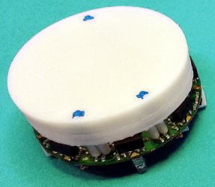
Elisa-3
Lumière colorée
Petites leds vertes
Emetteurs infrarouge
Possède accéléromètre
Autonomie de 3 heures
A. Desclouds, A.Hug, S. Righitto, F. Saam
Notes:
Auri

Slide 4
Concept du projet
Nouveau concept : les danseurs se réveillent
Concept : rechargement automatique
Arène
Raspberry Pi et Phidget Touchrotation
A. Desclouds, A.Hug, S. Righitto, F. Saam
Notes:
Arnaud

Slide 5
Implémentation
Reprise du projet déjà existant
Nouvelle bibliothèque
Beaucoup de modifications à apporter
Plusieurs difficultés observées
A. Desclouds, A.Hug, S. Righitto, F. Saam
Notes:
Arnaud

Slide 6
Démarrage du spectacle
Le robots sont à l’écoute de:
L’antenne commandée par le Raspberry Pi
La proximité avec d’autres robots
Son propre niveau de batterie
Le spectacle se termine après 2 minutes
Les robots sont à nouveau en attente du démarrage
A. Desclouds, A.Hug, S. Righitto, F. Saam
Notes:
Fred

Slide 7
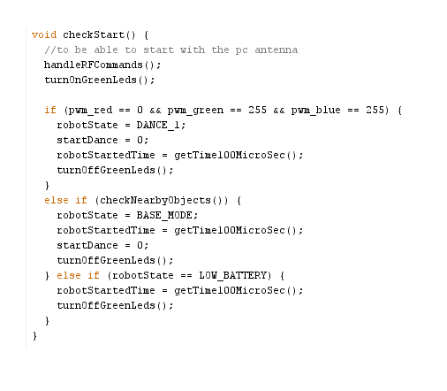
Démarrage
L’antenne envoie un code (setFullRed) vers un robot qui devient le « danseur fou »
Les autres robots attendent l’approche du danseur pour démarrer
Si le niveau de batterie est trop faible, le robot se met à la recherche du chargeur.
A. Desclouds, A.Hug, S. Righitto, F. Saam
Notes:
Fred

Slide 8
Mode de base
Le robot se déplace de manière aléatoire
Il change de couleur aléatoirement toutes les 5 secondes
Il effectue une danse toutes les 40 secondes
A. Desclouds, A.Hug, S. Righitto, F. Saam
Notes:
Fred

Slide 9
Suivi de ligne et rechargement
D’abord: Lignes noires sur blanc
Puis: Lignes blanches (dégradées) sur noir
Idée : quand le niveau de batterie du robot est trop bas, il cherche des lignes qui le guideront à la station de rechargement.
A. Desclouds, A.Hug, S. Righitto, F. Saam
Notes:
Fred

Slide 10
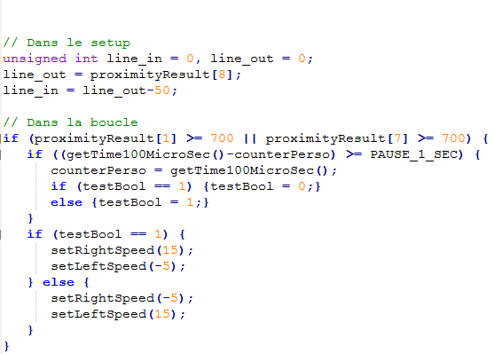
Suivi de ligne (1) lignes noires
Reprise de l’ancien code
Problèmes de fonctionnement
Nouvelle librairie ?
Calcul des valeurs blanc et noir
Repositionnement du robot (aimantation)
A. Desclouds, A.Hug, S. Righitto, F. Saam
Notes:
Fred

Slide 11
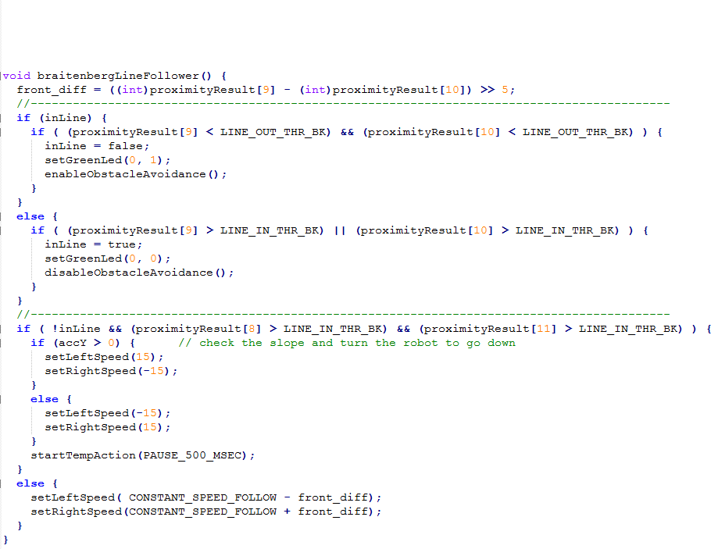
Suivi de ligne (2) lignes blanches
Code ici
Lignes normales → lignes floutées
Injecte la différence des senseurs dans la vitesse
Idée et code de l’assistant (merci beaucoup Hector ! ☺)
braitenbergLineFollower()
A. Desclouds, A.Hug, S. Righitto, F. Saam
Notes:
Fred

Slide 12
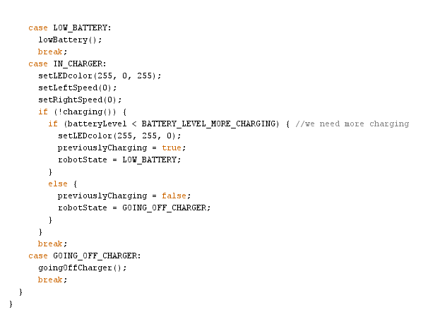
Rechargement
Logique du rechargement
A. Desclouds, A.Hug, S. Righitto, F. Saam
Notes:
Simone

Slide 13
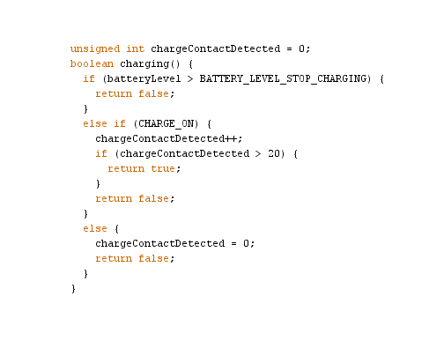
Rechargement
Contrôle du contact avec le chargeur
A. Desclouds, A.Hug, S. Righitto, F. Saam
Notes:
Simone

Slide 14
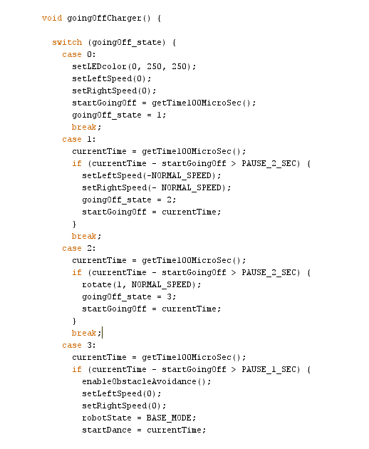
Rechargement
Séparation de la station de rechargement
A. Desclouds, A.Hug, S. Righitto, F. Saam
Notes:
Simone

Slide 15
Danses
Clignotement des leds
Jeu avec les couleurs
Jeu avec les déplacements
Fonction « rotate » et « turn »
Difficultés
Vitesse/durée de l’action
Détection d’obstacles
A. Desclouds, A.Hug, S. Righitto, F. Saam
Notes:
Simone

Slide 16
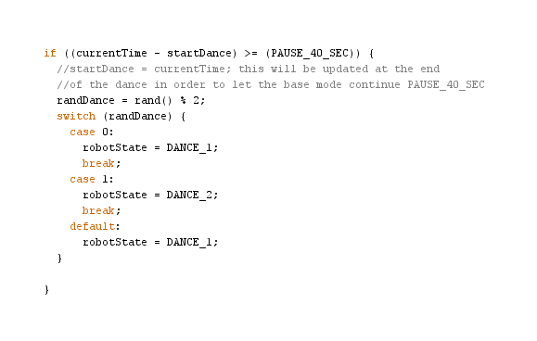
Danses
Choix aléatoire d’une des 2 danses
A. Desclouds, A.Hug, S. Righitto, F. Saam
Notes:
Simone

Slide 17
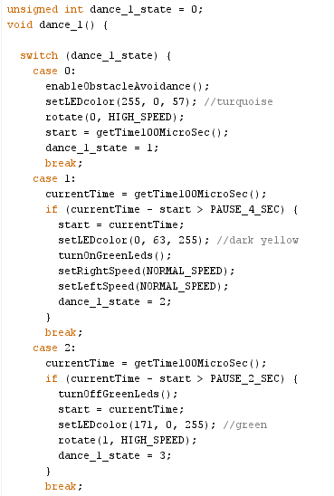
Danses
dance_1()
A. Desclouds, A.Hug, S. Righitto, F. Saam
Notes:
Simone

Slide 18
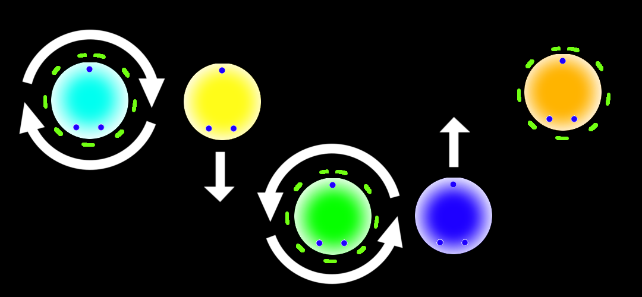
A. Desclouds, A.Hug, S. Righitto, F. Saam
Notes:
Simone

Slide 19
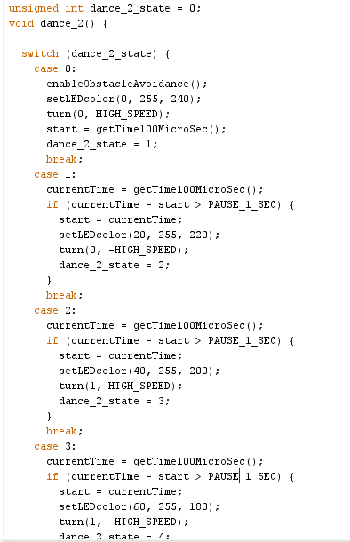
Danses
dance_2()
A. Desclouds, A.Hug, S. Righitto, F. Saam
Notes:
Simone

Slide 20
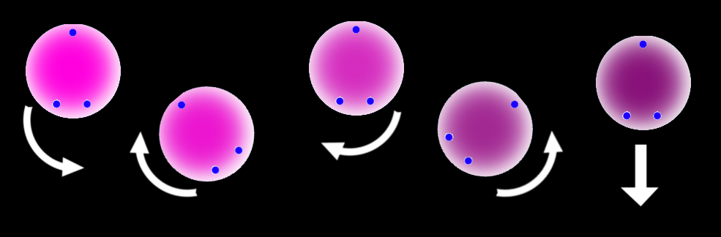
A. Desclouds, A.Hug, S. Righitto, F. Saam

Slide 21
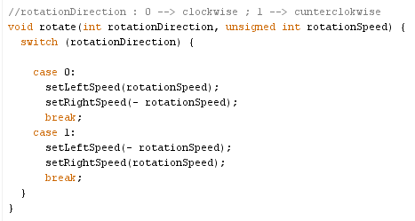
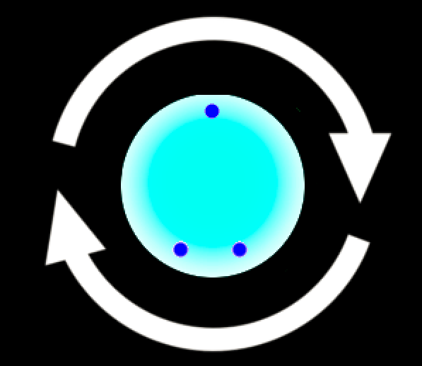
Danses rotate()
A. Desclouds, A.Hug, S. Righitto, F. Saam
Notes:
Simone

Slide 22
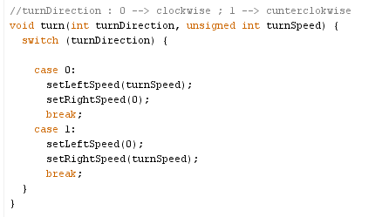
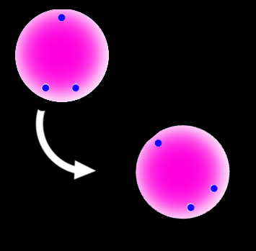
Danses turn()
A. Desclouds, A.Hug, S. Righitto, F. Saam
Notes:
Simone

Slide 23
Raspberry Pi et Phidget TouchRotation
Démarrage du spectacle
Un visiteur passe la main sur un détecteur
Code C
Permet de mettre les robots en bleus et un en rouge
Python
Appelle le code C quand un mouvement est repéré par l’interface TouchRotation 1016
A. Desclouds, A.Hug, S. Righitto, F. Saam
Notes:
Fred

Slide 24
Difficultés rencontrées
Changement de librairie (librairie non stable et contenant des bugs)
Impossibilité de débuguer
Sensibilité des robots: chaque robot réagit de manière différente
Manque de documentation
Difficulté de reproduire un environnement constant (lumière, reflets, dégradation de l’arène du à l’usage)
A. Desclouds, A.Hug, S. Righitto, F. Saam
Notes:
Simone

Slide 25
Bilan final
Evolution constante du concept
Résultat obtenu ☺
Jouer avec les robots ☺
Expérience unique d’un projet pour un musée
Améliorations possibles
Récrire la librairie
A. Desclouds, A.Hug, S. Righitto, F. Saam
Notes:
Auri

Slide 26
Merci pour votre attention !
https://github.com/SimoneRighitto/SFT15_Elisa

Slide 27
Démonstration!

